Slide 1
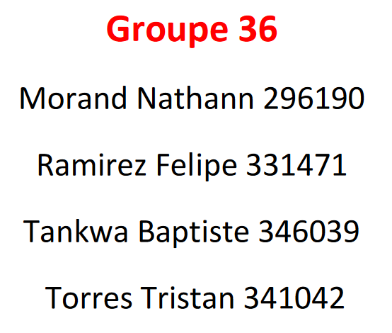
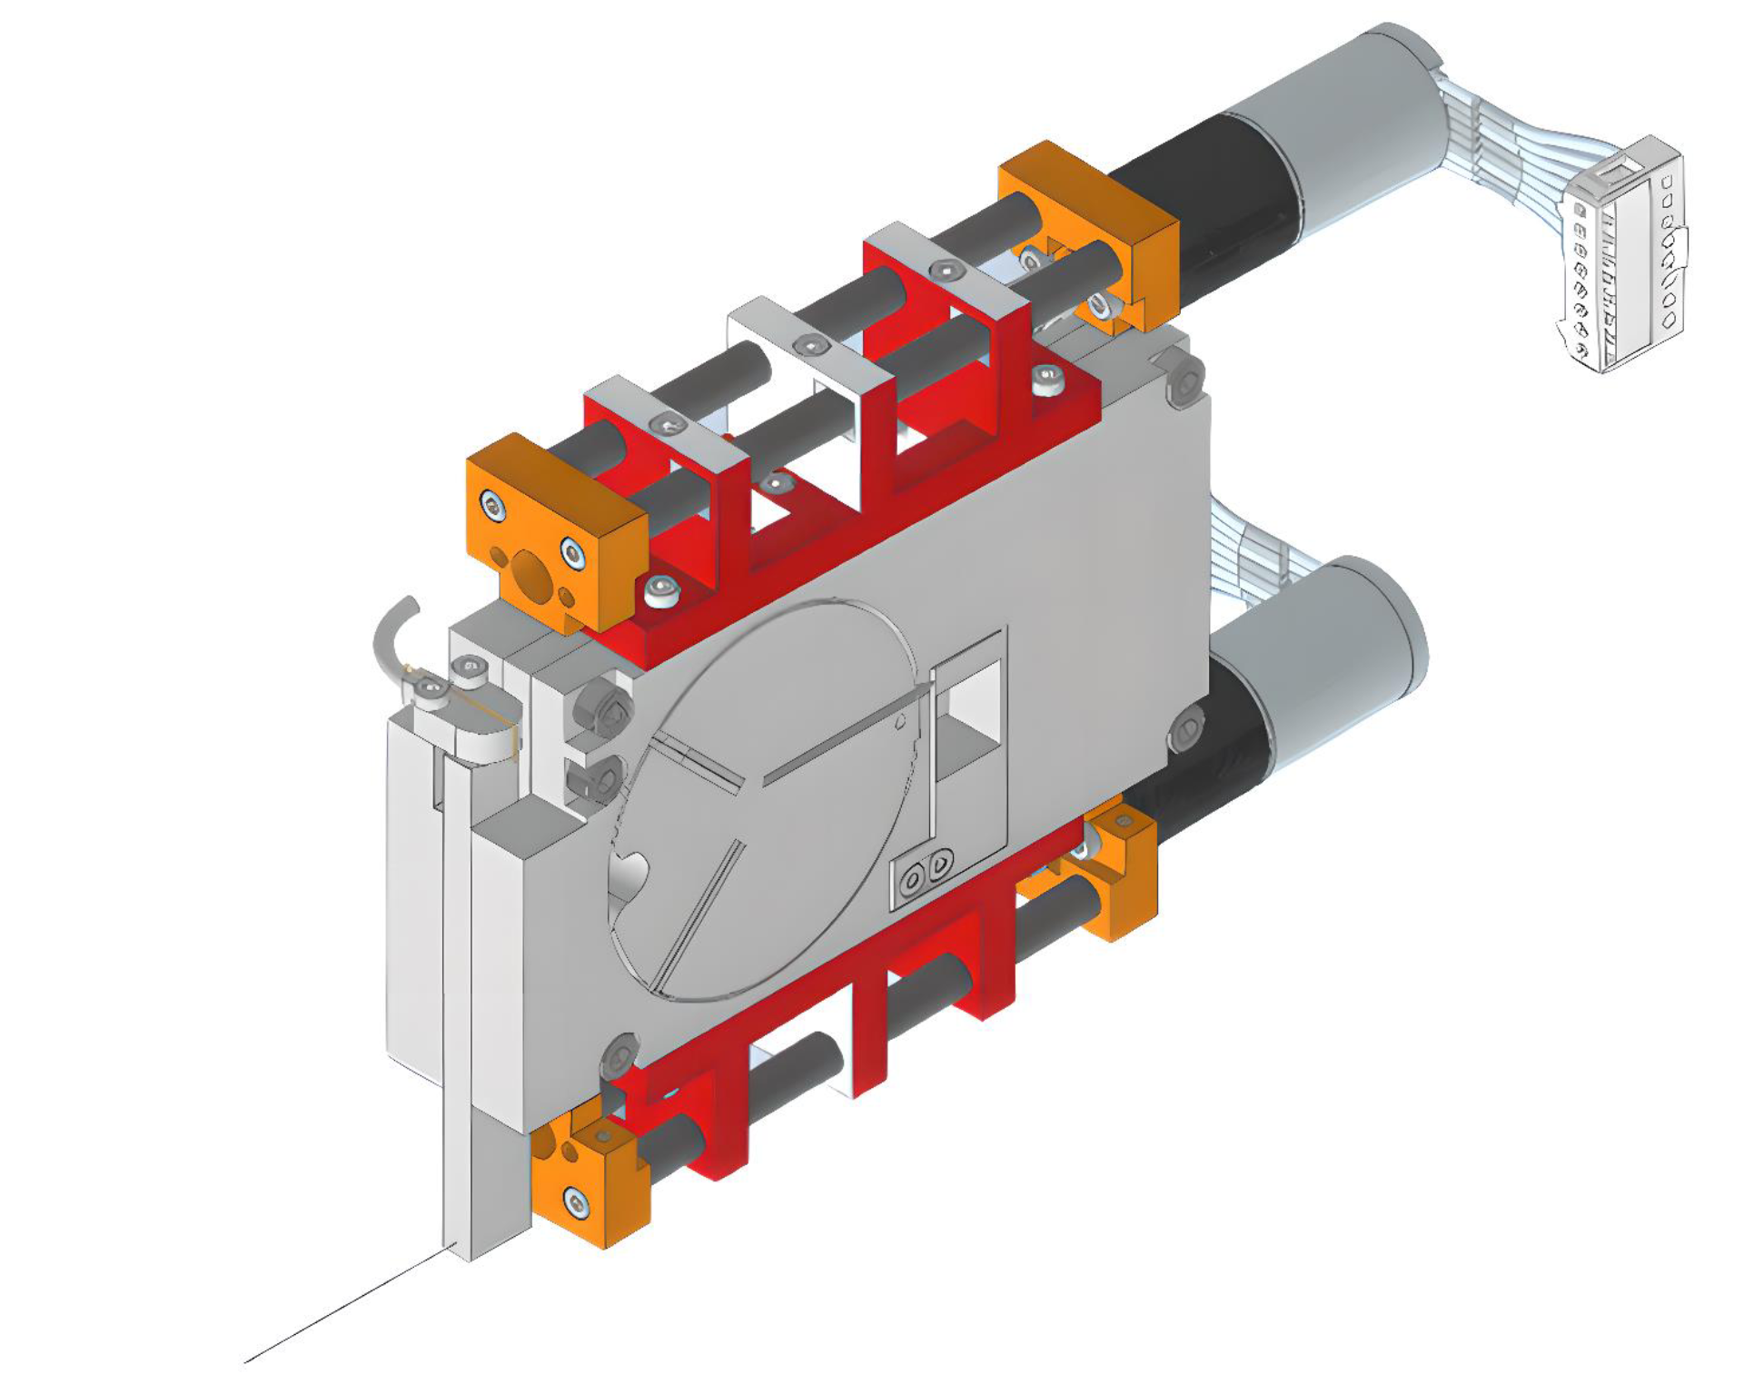

Projet de Conception de mécanisme II :
DYNABAL

Slide 2
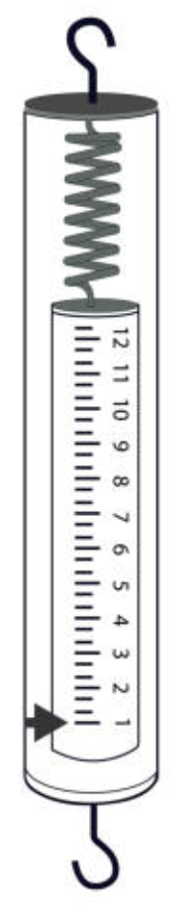
Introduction
Dynamomètre

Slide 3
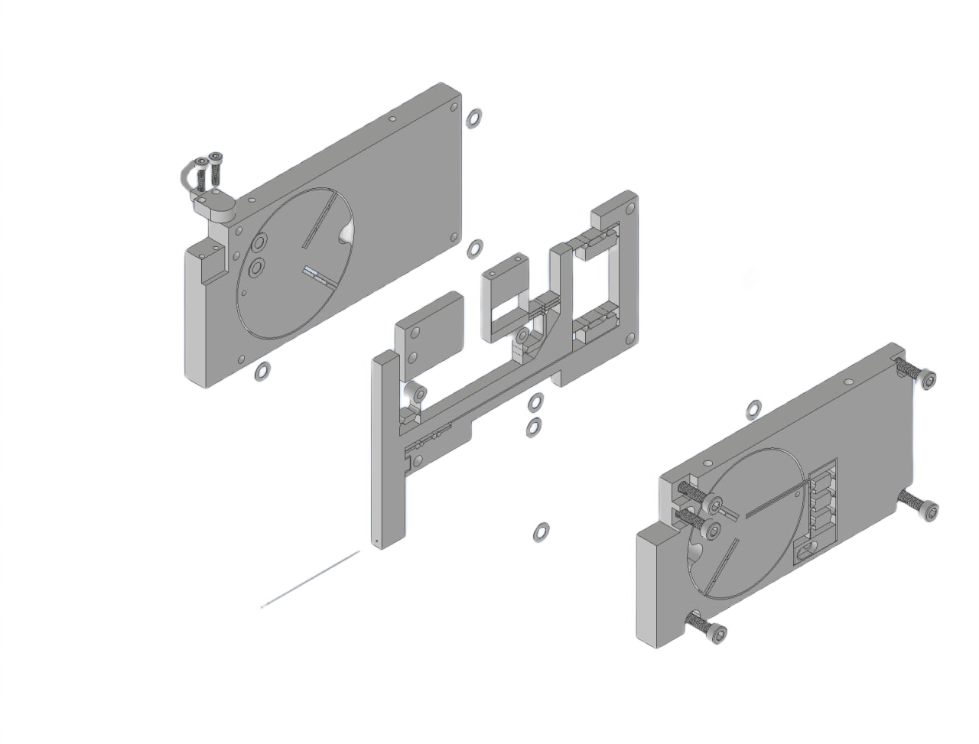
Architecture Général

Slide 4
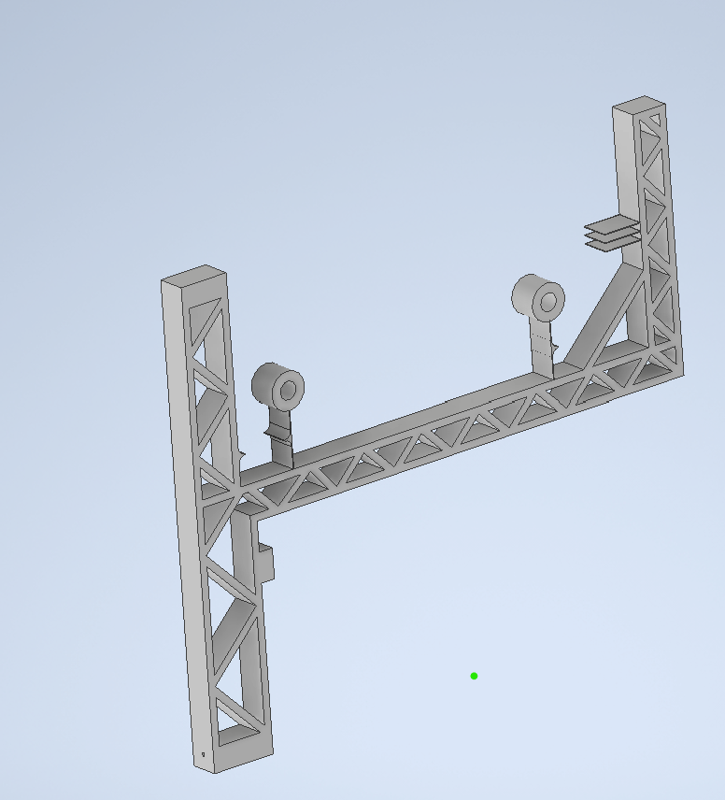
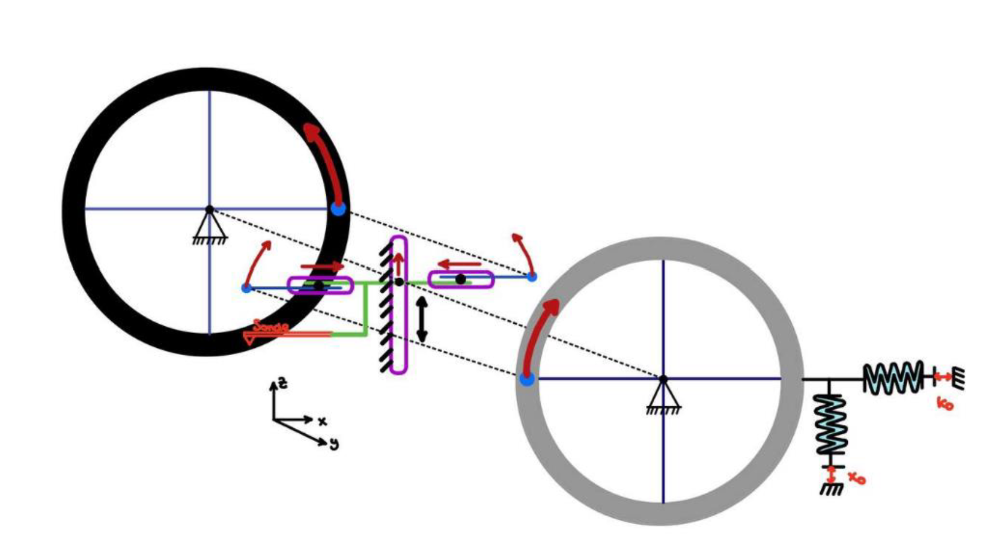
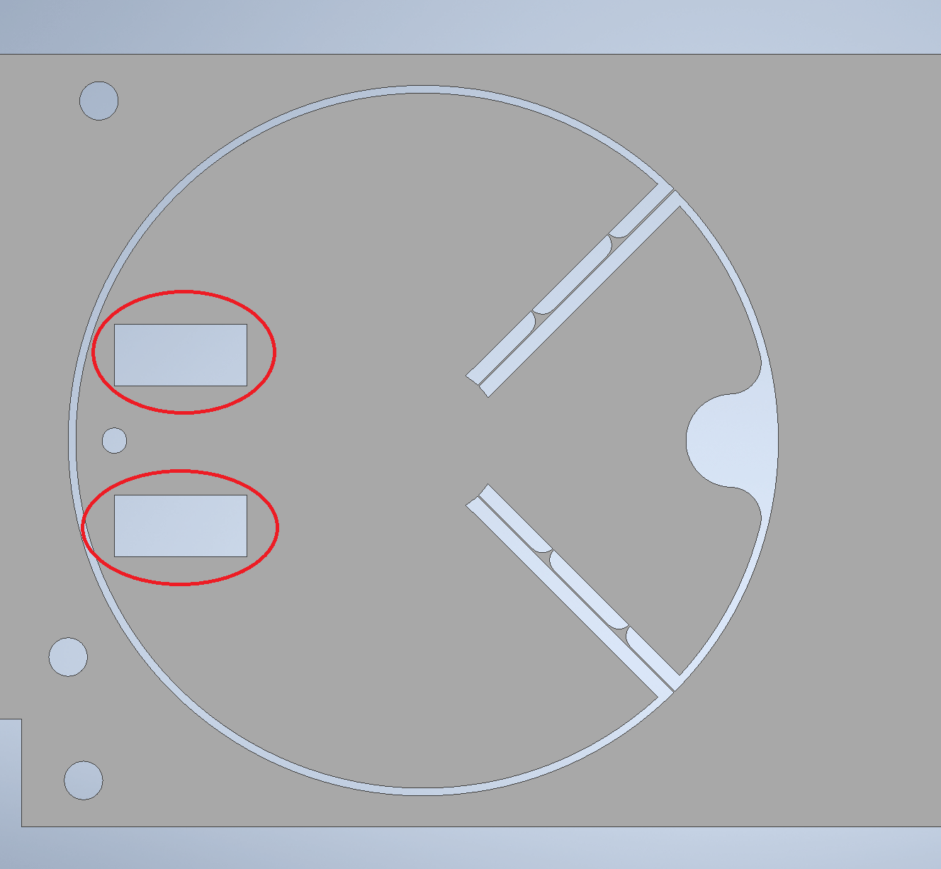
Équilibrage
Mouvement opposé –> Inverseur de mouvement
Moment annulé
Masse optimisé

Slide 5
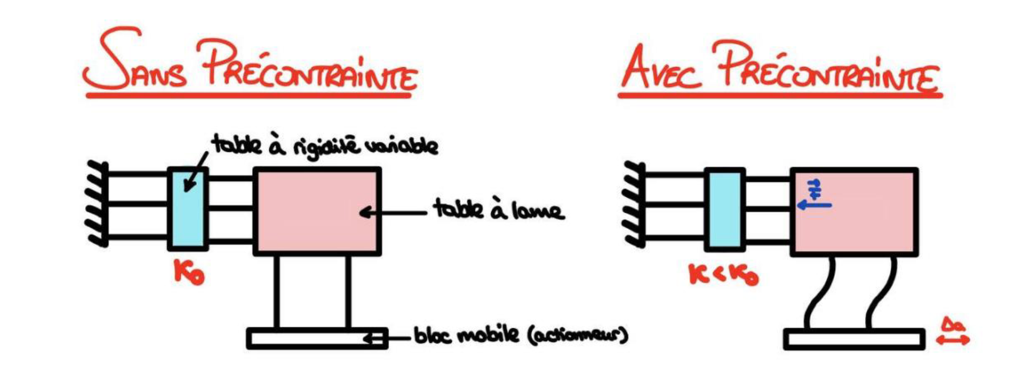
Principe de compensation de rigidité

Slide 6
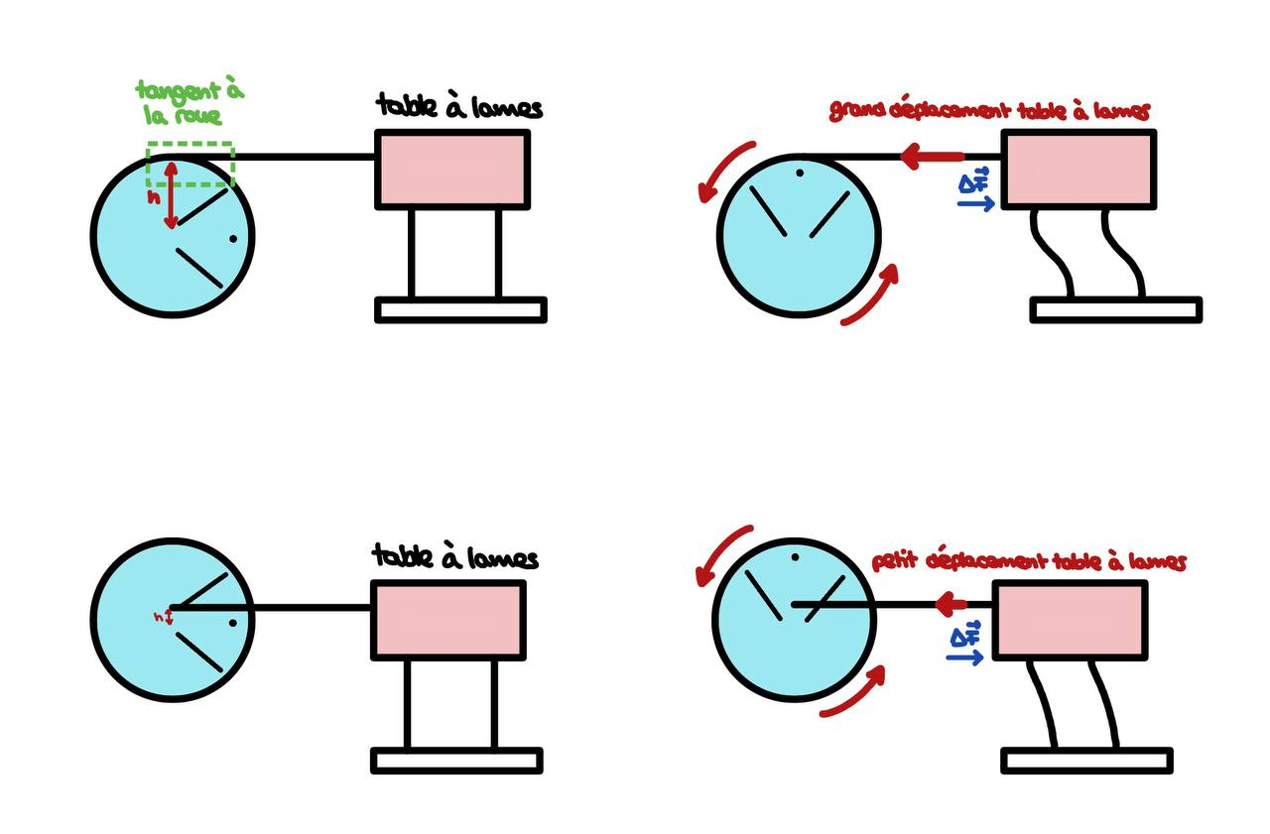
Principe de réglage du zéro

Slide 7
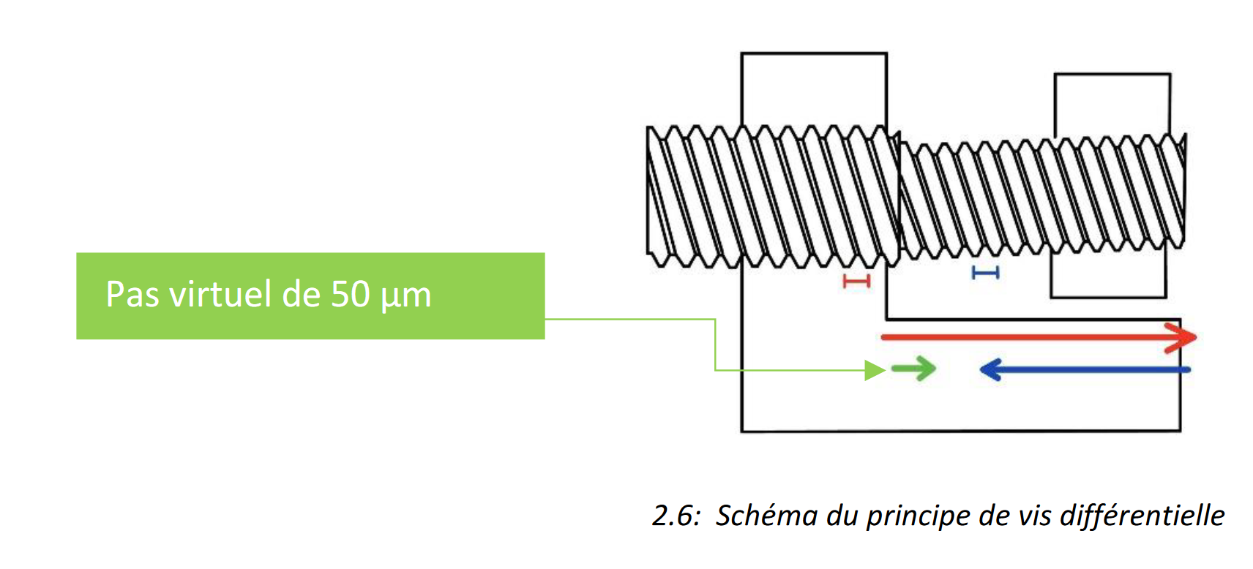
système vis-écrou
vis différentielle
Anti-rotation et guidage
Accouplement
Rattrapage du jeu

Slide 8
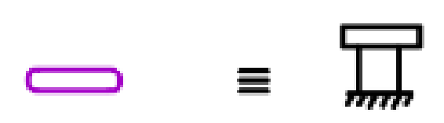
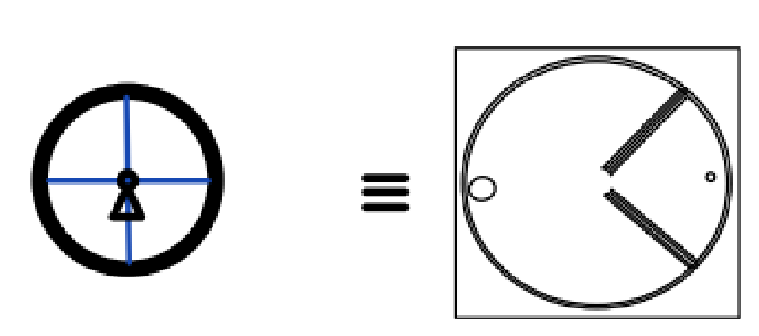
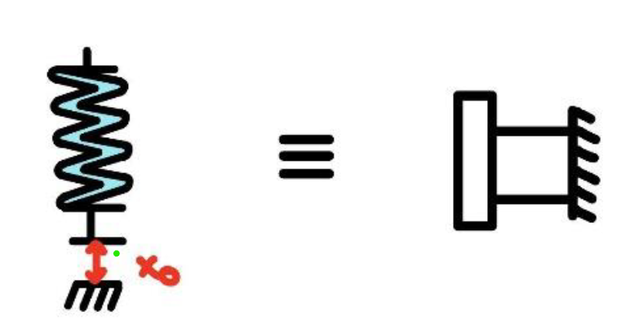
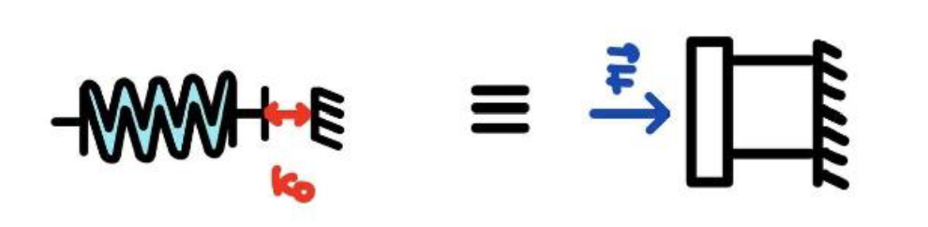
Traduction en guidage Flexible

Slide 9
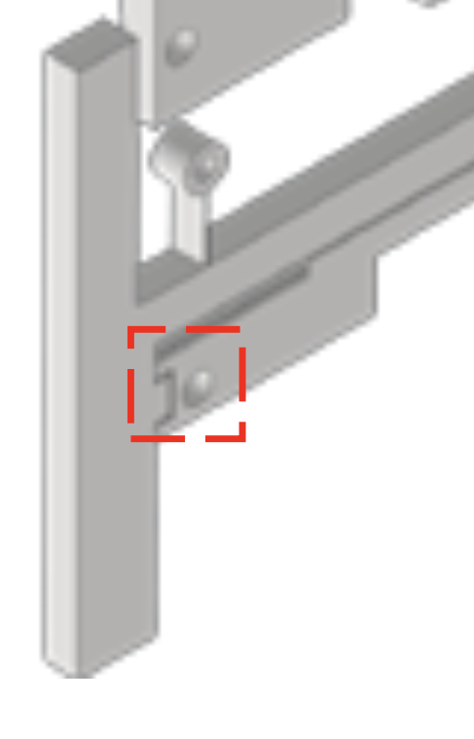
Concepts Originaux
Equilibrage SFMI à l’aide des roues
Système de protection du mécanisme
Principe de vis différentielle
Précontrainte d’usine
Système multicouches

Slide 10
Dimensionnement du mécanisme
Minimisation du nombre de lammes
Minimisation de la rigidité des lammes
Dimensionnent Réglage du zéro
Calcul de la rigidité total à vide
Dimensionnement pusher Réglage de la rigidité

Slide 11
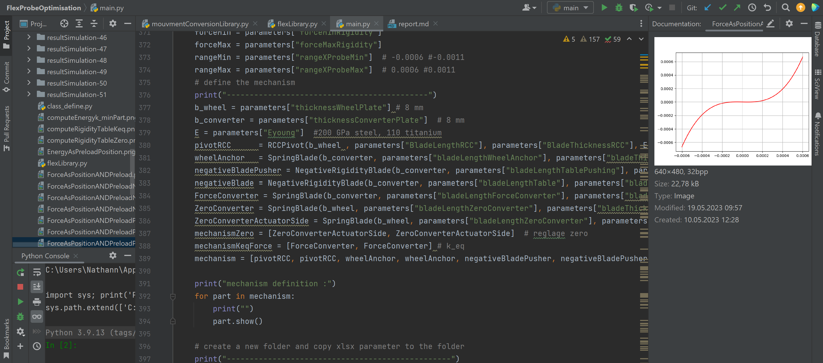
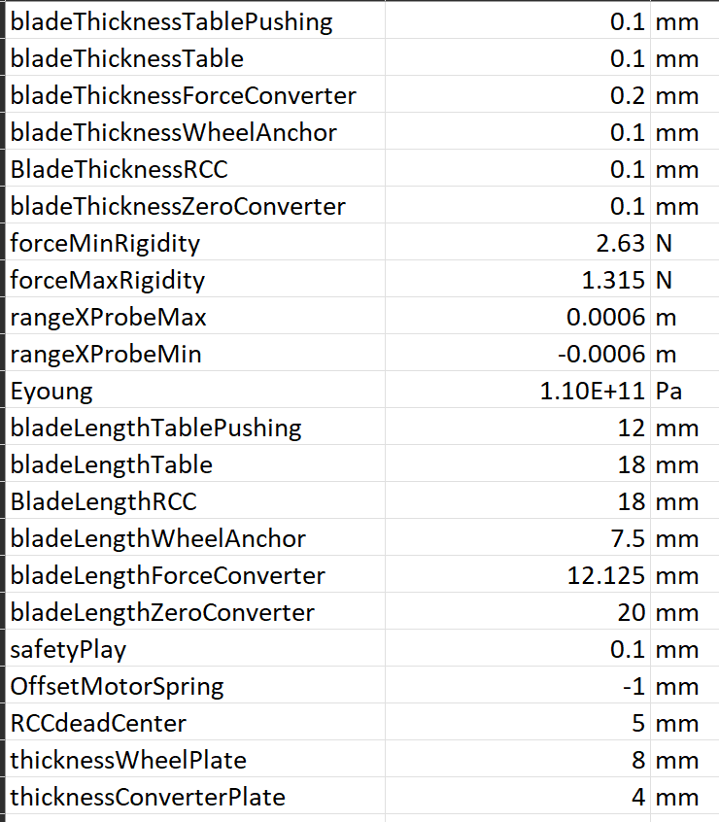
Optimisation Python

Slide 12
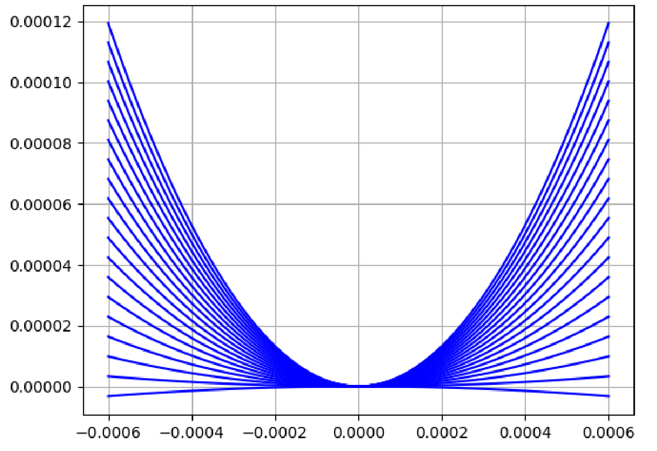
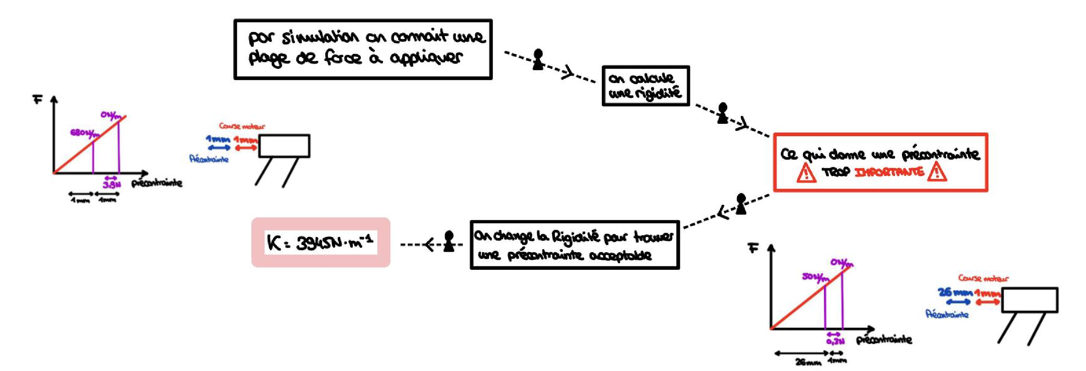
Dimensionnent du pusher rigidité zéro

Slide 13
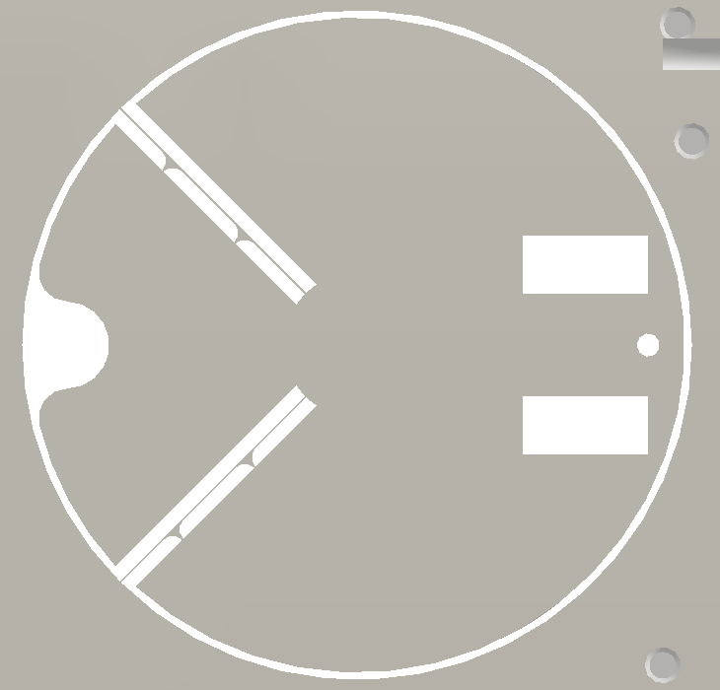
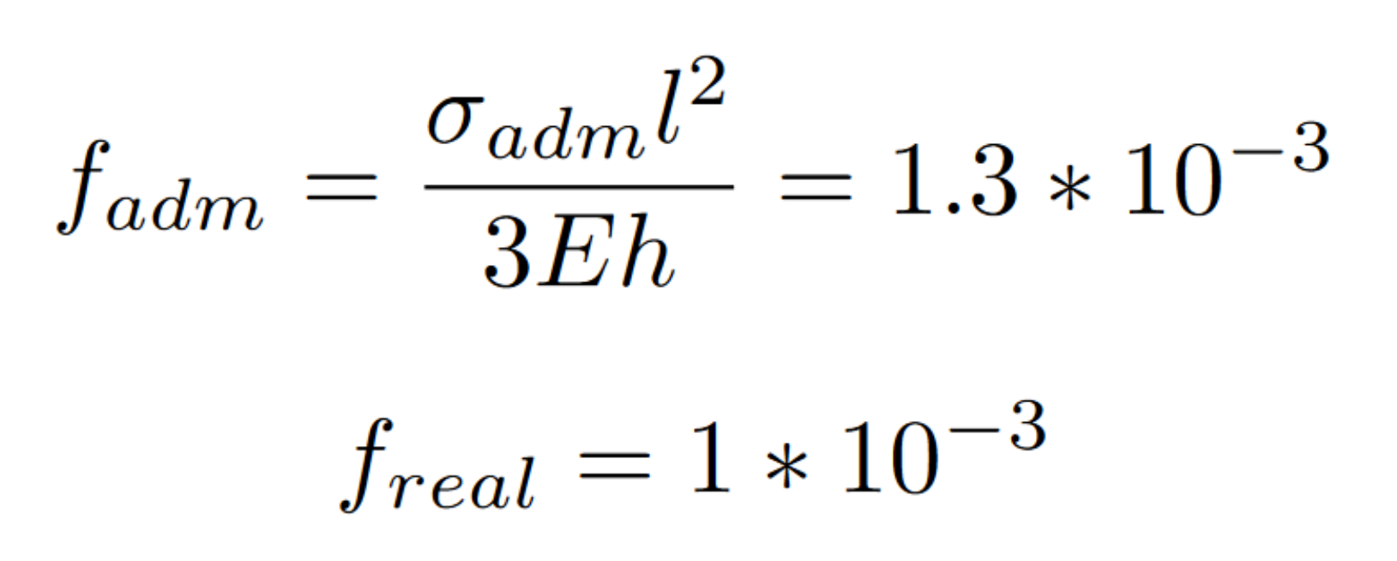
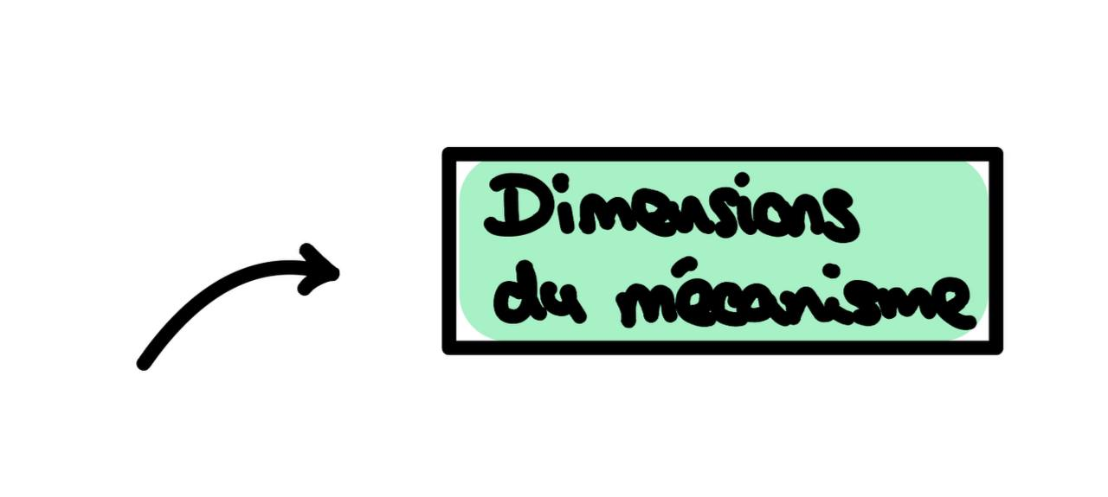
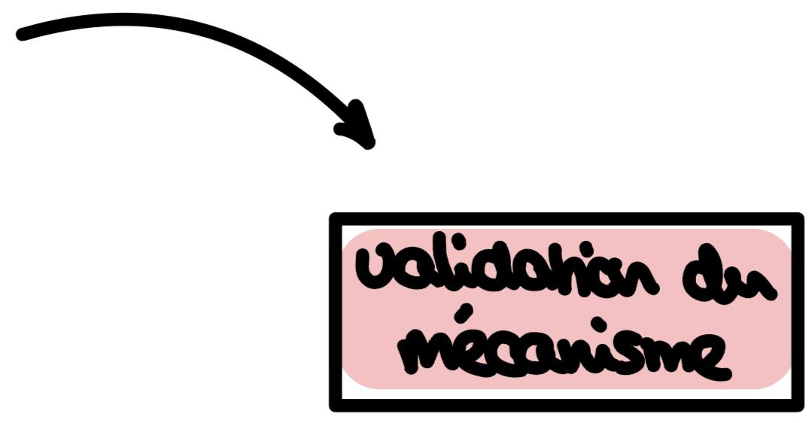


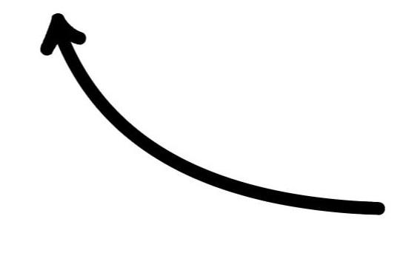
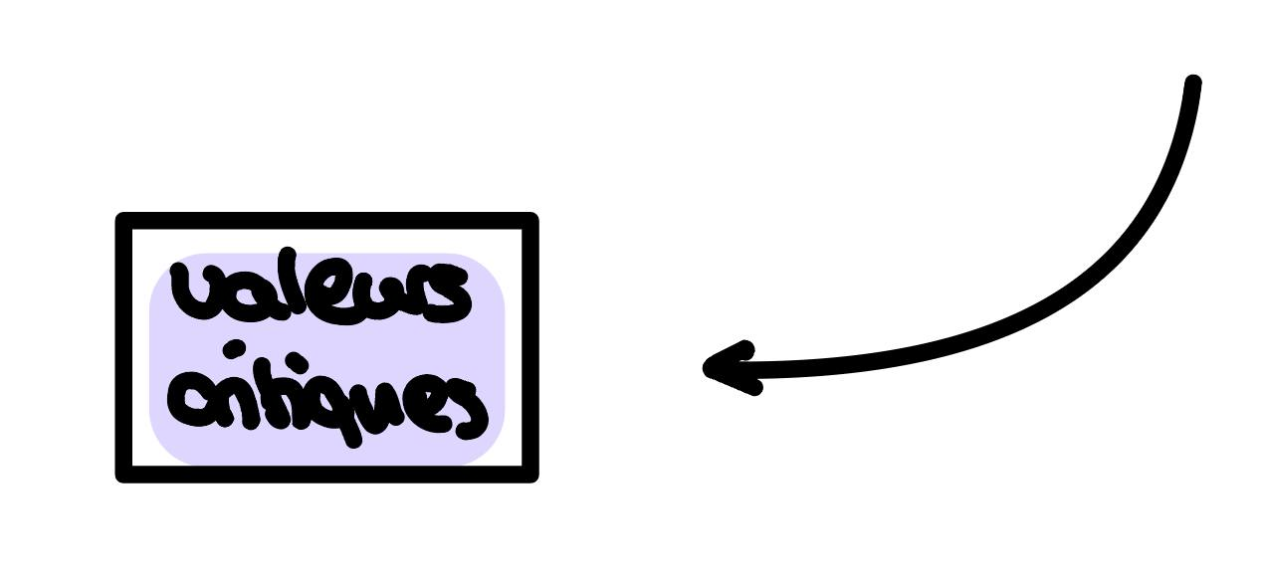
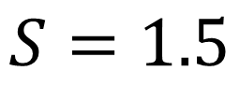
Validation du mécanisme
Contraintes maximales admissibles
Débattement des articulations
Résistance du mécanisme
Marge d’optimisation
$$S=1.5$$

Slide 14
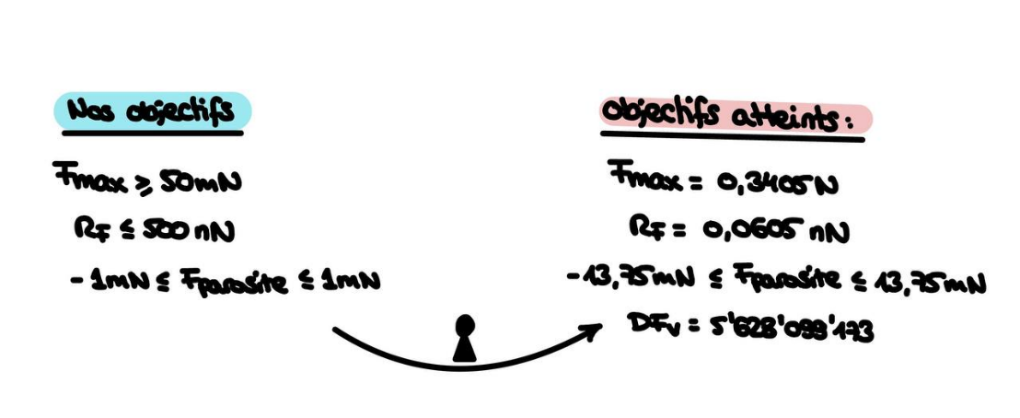
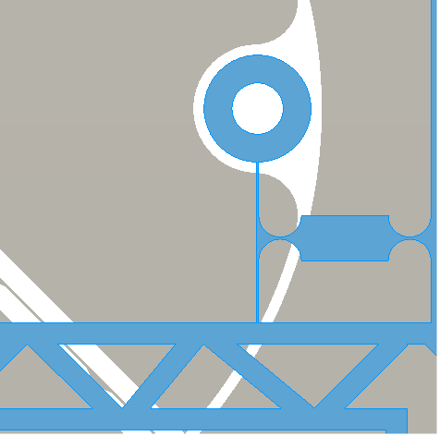
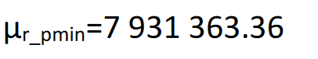
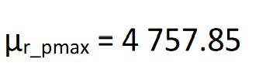
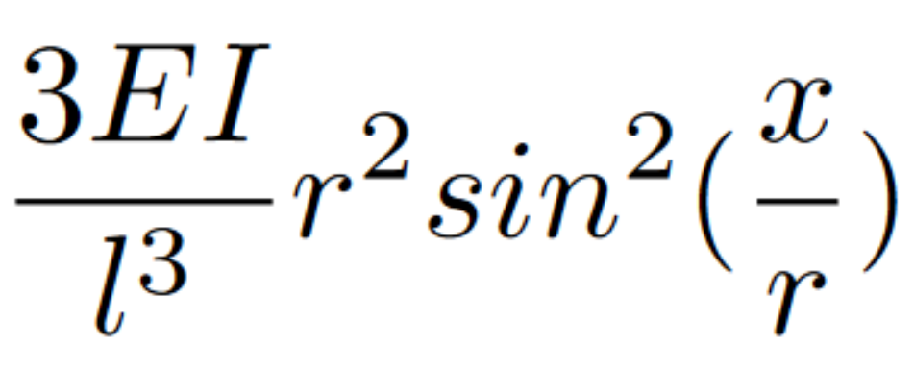
Revue des performances

Slide 15
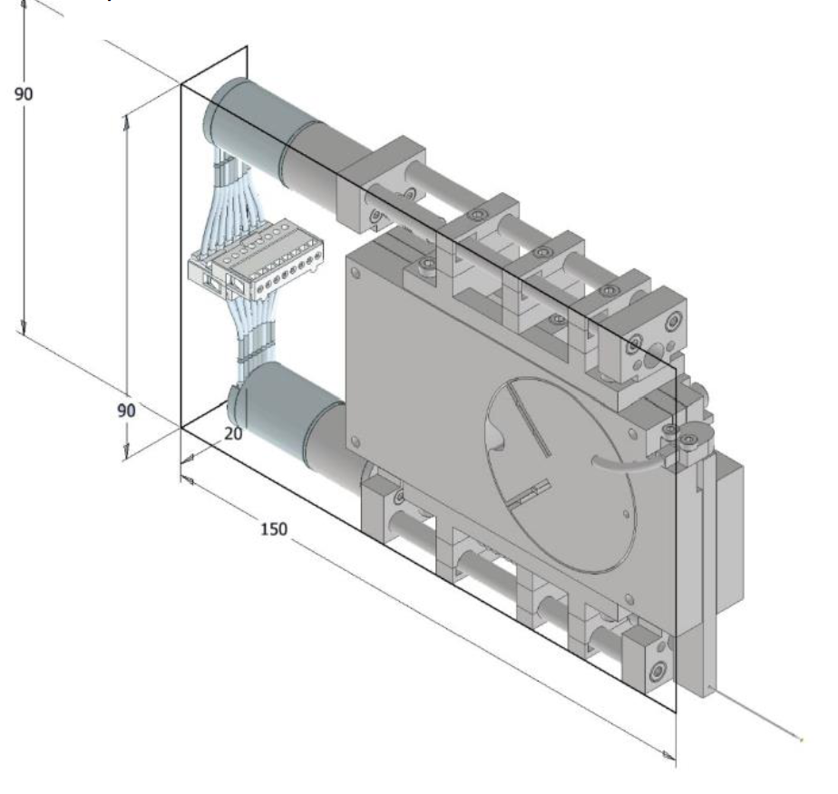
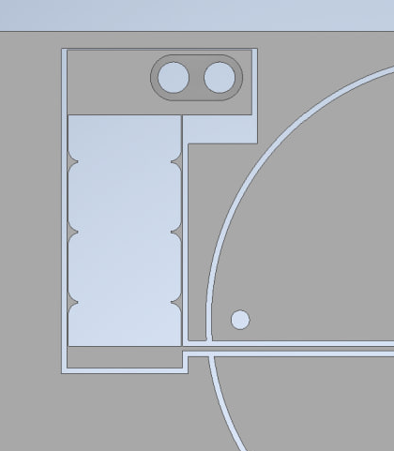
Construction
Assemblage vissé
Supports pour lames
Alliage Ti-6Al-4V

Slide 16
Conclusion

